Slide 1
友善校園週
性平教育入班宣導
性平事件與相關法令
國中八年級上學期
臺南市政府教育局

Slide 2
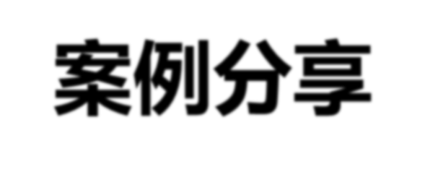
課 程 內 容
案例分享
摸一下，有關 係嗎？
主題說明
性騷擾
性侵害
相關法令
結語
求助管道

Slide 3
案例分享
翔全個性比較內向少話，班上也只有少數幾 個能互動的朋友。上星期四掃地時，班上的 偉翰拿著掃具揮到翔全的下體，翔全小聲的 喊痛，偉翰沒說一句便轉頭走掉，翔全沒有 將此事告訴其他人，心想忍一下就算了。

Slide 4
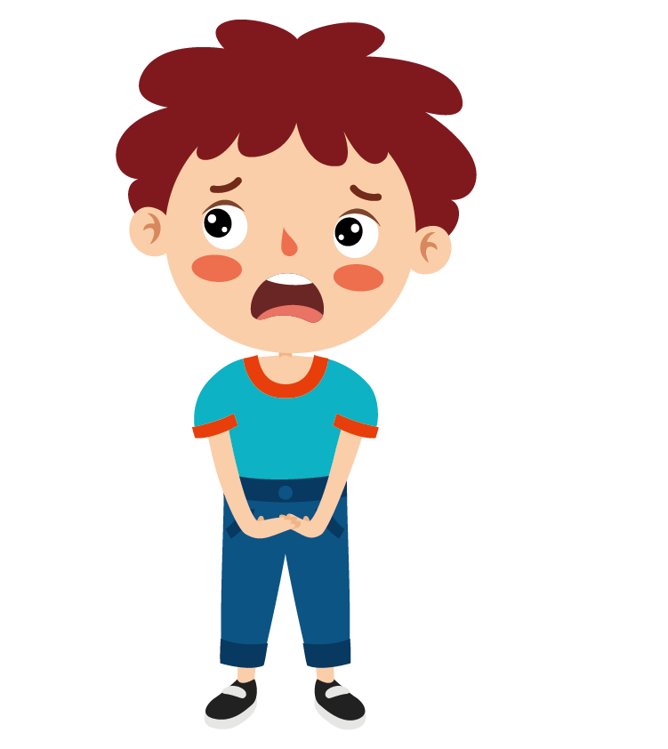
案例分享
這星期偉翰又一樣的拿掃具揮到翔全的下體，翔全 有些生氣，跟偉翰說：「你弄到我了，很痛！」結 果偉翰卻一臉不在乎的說：「是嗎？哪裡有？」便 伸手去抓翔全的下體並說：「我抓都抓不到呀，怎 麼能弄到你呢？」翔全閃躲不及，下體就被偉翰抓 到，那種感覺實在太糟糕了！班上有些同學明明看 見了卻都沒人出聲，翔全也不知道該怎麼辦，只好 忍下來。

Slide 5
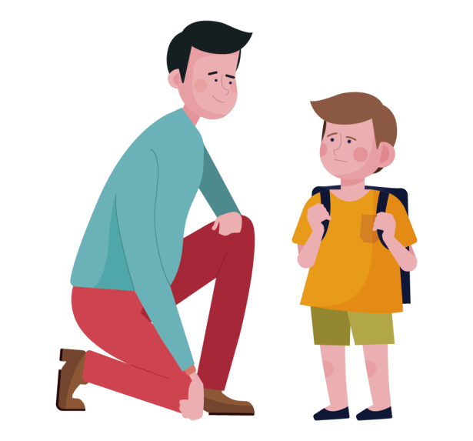
案例分享
翔全放學回家之後一直想起被碰觸下體這件事
，於是跟爸爸講了今天發生的事情。翔全爸爸 告訴他遇到不舒服的事不能隱忍不說，然後便 將此事告知班級導師。

Slide 6
主題說明
【性騷擾定義】
《性別平等教育法》第2條第4點
性騷擾係指符合列情形之一，且未達性侵害之程度者：
（一）以明示或暗示之方式，從事不受歡迎且具有性意味或性 別歧視之言詞或行為，致影響他人之人格尊嚴、學習、 或工作之機會或表現者。
（二）以性或性別有關之行為，作為自己或他人獲得、喪失或 減損其學習或工作有關權益之條件者。
另可參考《性騷擾防治法》第2條

Slide 7
主題說明
【性騷擾樣態】
言語的騷擾
例如：屁股好大、沒有大鵰等看不起、嘲笑、侮辱他人長 相、身體與性別的話。
肢體的騷擾
例如：擋住去路、故意觸碰對方的身體（掀裙脫褲、碰觸 胸部，或暴露性器官等），對任何人做出肢體上的故意碰 觸，讓對方覺得不舒服。

Slide 8
主題說明
【性騷擾樣態】
視覺的騷擾
例如：傳閱裸露色情圖片、散播色情影片等，造成他人 不舒服。
不受歡迎的性要求
以要求對方同意性服務作為交換利益條件的手段。例如
：同學間以不登記遲到…等條件，要求別的同學與其約 會或趁機佔性便宜等。常見的有性賄賂和性脅迫兩種。

Slide 9
主題說明
【性侵害定義】
性侵害不是性，而是暴力，是粗暴的侵害，是未經允許的 性行為。簡單的說，任何沒有經過您的同意，以強暴、脅 迫、恐嚇、催眠術或其他違反您意願的方法而發生性行為 者，都算是性侵害。另外，只要不是您願意讓他人碰觸或 觸摸身體的任何部位，且碰觸程度達猥褻之行為者，也算 性侵害。(衛生福利部保護服務司，2020)

Slide 10
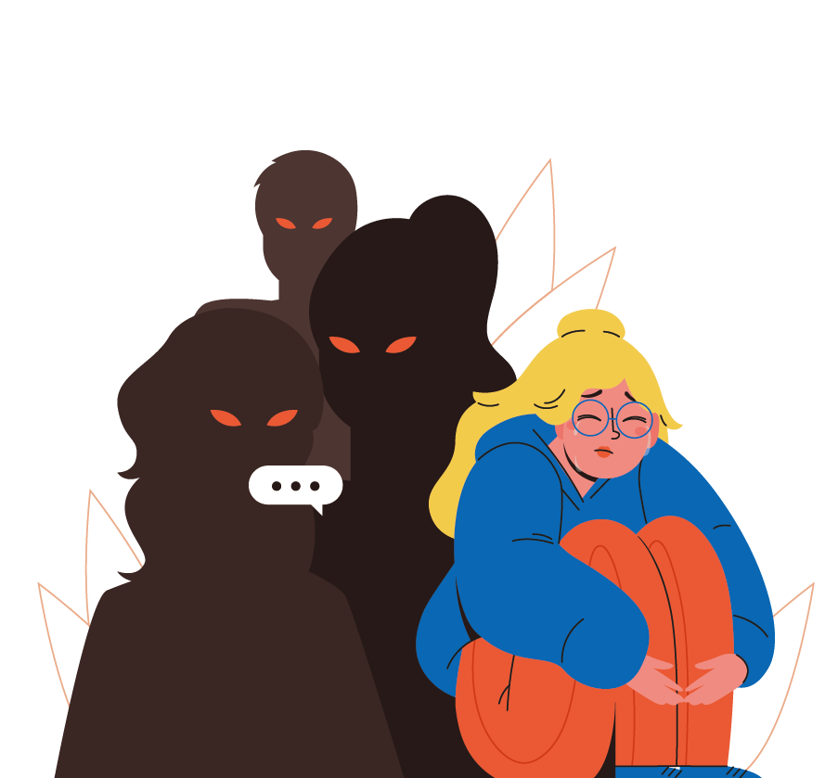
主題說明
【性侵害樣態】
1.強制性交或強制猥褻罪(刑法第221條及224條)
以強暴、脅迫、恐嚇、催眠術或其他違反被害人意願的 方法，強制被害人發生性行為或其他足以滿足性慾望的 行為。

Slide 11
主題說明
【性侵害樣態】
2.加重強制性交或強制猥褻罪(刑法第222條、第224條之1)
刑法共規定9種加重情形，分別為「2人以上共犯」、
「被害人為14歲以下男女」、「被害人為心神喪失、 精神耗弱或身心障礙(有無此情形不以被害人是否持有 殘障手冊作為判斷，必須由專業醫療醫院或機關作鑑定
)」、「對被害人加以凌虐」、「加害人利用公眾運輸 使用交通工具犯罪」、「加害人侵入住宅」、「加害人 攜帶兇器」 、「加害人利用藥劑犯罪」、「對被害人拍照 、錄音、或傳播影音」 。

Slide 12
主題說明
【性侵害樣態】 3.乘機性交、猥褻罪(刑法第225條)
利用被害人心神喪失、精神耗弱、身心障礙或其他相類 之情形。。
4.對未滿16歲之幼年人之性交或猥褻罪(刑法第227條、
第227之1條)
即使被害人同意仍屬犯罪，其強制性交罪法定刑3年以 上10年以下。

Slide 13
主題說明
【性侵害樣態】
利用權勢強制性交或猥褻罪(刑法第228條)
其他媒介或誘發性侵害犯罪態樣
常見的情形有刑法第231條的意圖營利使人為性交或猥 褻罪；第233條意圖使未滿16歲之男女為性交或猥褻罪
；第234條的公然猥褻罪；第235條的散布、販賣猥褻 物品及製造持有罪。

Slide 14
主題說明
【相關法令】
《性別平等教育法》
《性騷擾防治法》
《性侵害犯罪防治法》
《中華民國刑法》

Slide 15
求助管道
於校園生活問卷中提出
向導師、學校師長、家長反映
請同學或好友等其他人向學校反映
學校
校園聽我說專線：06-2959023(愛救我就你愛生)
教育局關懷關懷信箱「580我幫您」 (help580@tn.edu.tw)
教育局
不分縣市、24小時全天候手機、市話、簡訊直撥「113」，將有專業社 工人員提供您相關諮詢、通報、轉介等服務，113保護專線必遵循保密 原則，不會任意向第三人透露。
全國保護 專線

Slide 16
結語
與人相處有法寶，界線維持恰到好。 隨意觸碰並不好，觸法危機快快跑。

Slide 17
感謝聆聽

